Slide 1
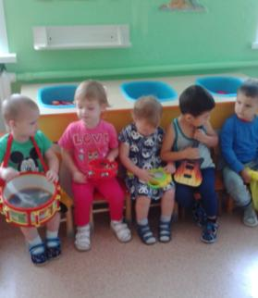
Методы и приемы адаптации детей раннего возраста к условиям ДОУ
Муниципальное бюджетное дошкольное образовательное учреждение города Рязани детский сад № 111
Подготовила воспитатель:
Пушная Лариса Юрьевна

Slide 2
Актуальность
Детский сад – новый период в жизни ребенка. Для него это, прежде всего, первый опыт коллективного общения, новую обстановку незнакомых людей не все дети принимают сразу и без проблем. Большинство из них реагируют на сад плачем. Одни легко входят в группу, но плачут вечером дома, другие – соглашаются идти в детский сад с утра, а перед входом в группу начинают капризничать и плакать. Общеизвестно, степень адаптации ребенка к детскому саду определяет его физическое и психическое здоровье. Резкая смена нового помещения, новых игрушек, новых людей, новых правил жизни – это эмоциональный и информационный стресс.

Slide 3
Цель:
Обеспечить эмоциональное благополучие ребенка в период адаптации к детскому саду в раннем возрасте.
Задачи:
1. Создание для ребенка безопасной, комфортной, разнообразной, предметно развивающей среды.
2.Понимание внутреннего мира ребенка и принятие его таким каким он есть.
3. Формирование эмоционального контакта, доверия детей к воспитателю

Slide 4
Адаптация- процесс вхождения человека в новую для него среду и приспособление к ее условиям.
Метод в педагогике- это система способов воздействия на поведенческую сферу человека, направленная на реализацию воспитательных и образовательных задач.
Прием в педагогике –практический механизм применения воспитательно-образовательных методик и технологий в процессе формирования сознательной, всесторонне развитой личности.

Slide 5
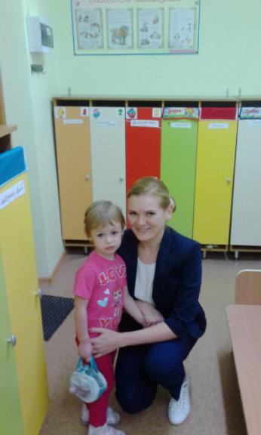
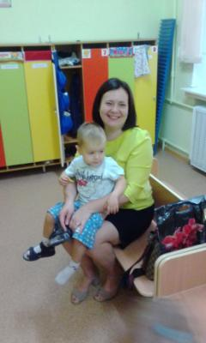
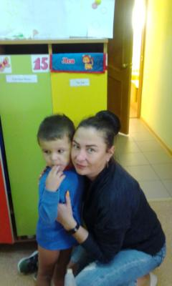
Прогноз адаптации это первая встреча между воспитателем с мамой и малышом. Формы работы с родителями: беседа, анкетирование, наблюдение за ребенком, развивающие игры.

Slide 6
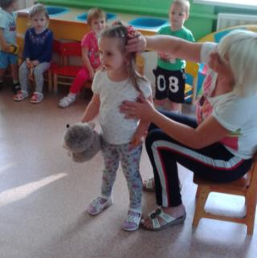
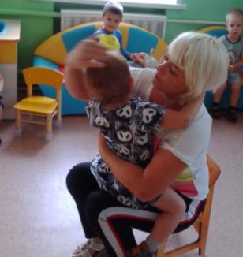
К первой группе методов в период адаптации относится игровая деятельность как в индивидуальной, так и в групповой форме, в первую очередь, направленная на знакомство и сплочение детей с друг другом и воспитателем:
Элементы телесной терапии: объятия, поглаживания, игры на коленках, пальчиковые игры. Прикосновение стимулирует выделение мозгом гормонов, способствующих росту ребенка. Любовь взрослых (родителей, педагогов- не только ключ к созданию нерасторжимых уз между взрослым и ребенком), ее проявление влияет также на формирование нервных связей.

Slide 7
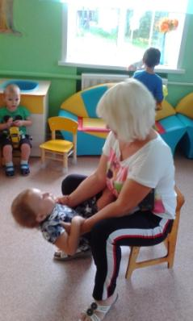
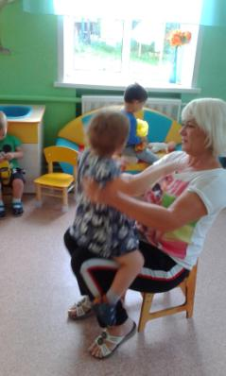
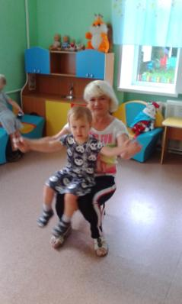
Элементы телесной терапии если ребенок плачет, капризничает, недомогает – его можно взять на ручки, погладить поцеловать, прижать к себе и ребенок успокаивается. Для этого мы используем игры на коленях.

Slide 8
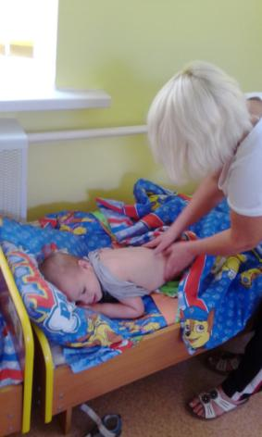
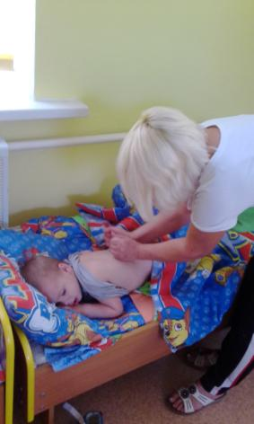
Телесный игровой массаж

Slide 9
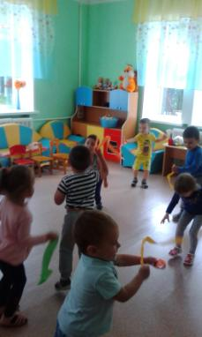
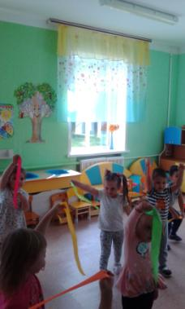
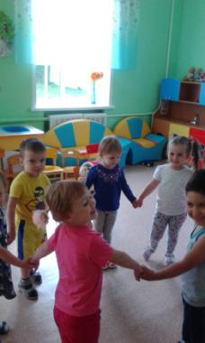
Коллективные и подвижные игры: «Пузырь», «Ножки», «Зайка» и т.д. , формируют эмоциональный контакт, доверие детей к воспитателю, а также развивают координацию движения, переключают внимание, удовлетворяют потребность малышей в движении. Общность движений и игровых интересов усиливают радостные переживания и эмоциональный подъем.

Slide 10
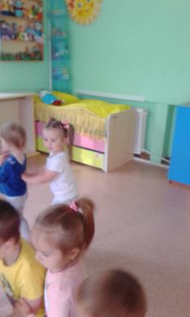
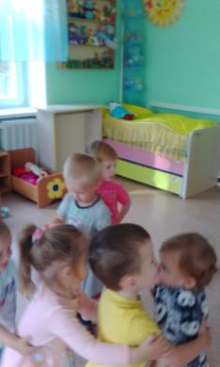
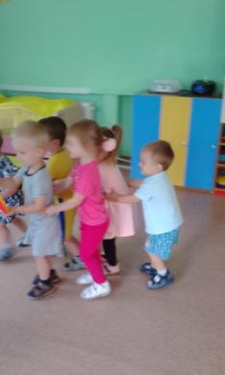
Игра в паровозик

Slide 11
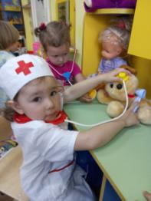
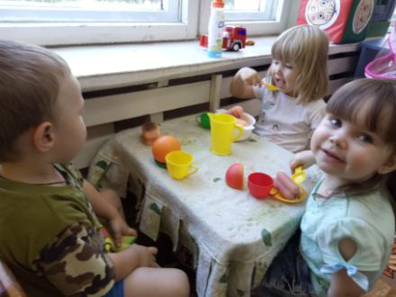
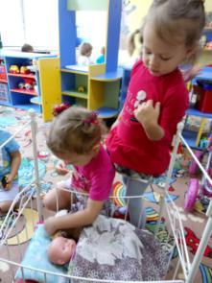
Игровые ситуации максимально приближенные к типовым сюжетам из реальной жизни : «Мишка заболел», «Кукла хочет спать», «Погладим белье». Создают доброжелательное отношение с окружающими и сверстниками. Учат новым способам взаимодействия друг с другом. Развиваются такие параметры игровой деятельности, как владение игровыми навыками, действиями воображаемой ситуации, самостоятельности выбора предмета-заместителя.

Slide 12
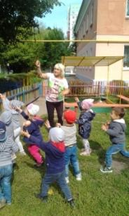
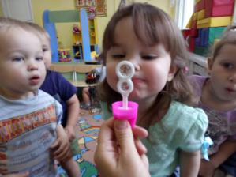
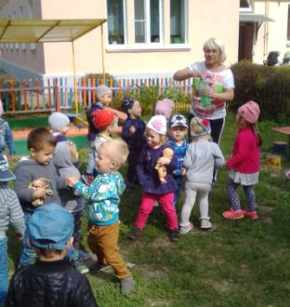
Ко второй группе методов, в период адаптации, отнесены релаксационные игры, которые помогают детям справиться с напряженной и стрессовой ситуацией в период привыкания:
Приемы по дыхательной гимнастике способствуют мышечному и эмоциональному расслаблению. Например, «Мыльные пузыри»-дети с удовольствием пускают мыльные пузыри, пытаются дотронуться до них, и испытывают только положительные эмоции.

Slide 13
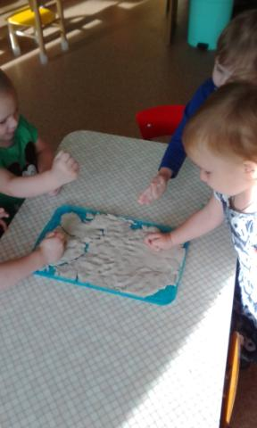
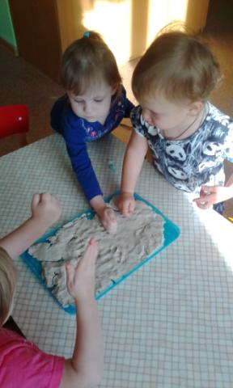
Метод песочной терапии, сухой бассейн. Песок и сухой бассейн - прекрасное психопрофилактическое средство, которое снимает мышечную напряженность, развивает тактильно-кинестетическую чувствительность и мелкую моторику.

Slide 14
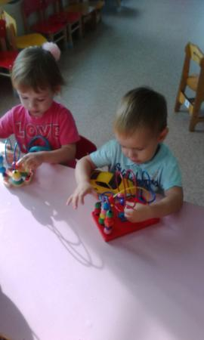
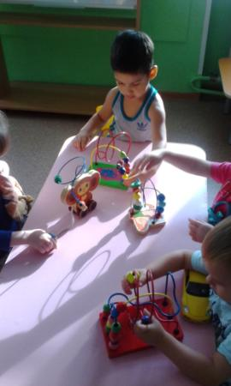
Игры с крупной и мелкой мозаикой, нанизывание шариков на шнур, соединение деталей крупного конструктора «Лего», с матрешками, с прищепками и др. - монотонные движения руками и сжимание кистей рук, затормаживают отрицательные эмоции, развивают и способствуют творческому процессу.

Slide 15
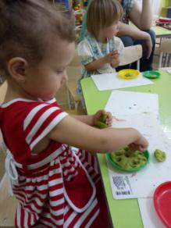
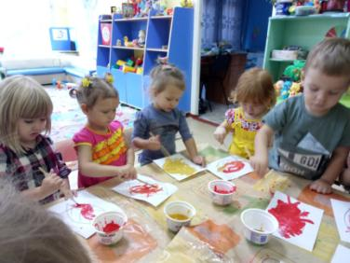
Успокаивающее и расслабляющее действие вызывает арт-терапия, такая как пальцевая живопись, нетрадиционное рисование создает атмосферу непринуждённости, эмоционально-положительного отношения к действительности , тестопластика , игры с соленым тестом. ( мять, рвать, лепить). Увлекательный процесс, который помогает забыть на какое о время о своих прореживаниях.

Slide 16
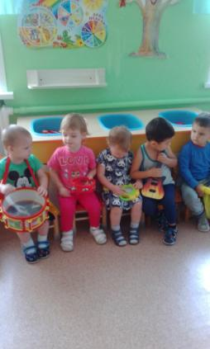
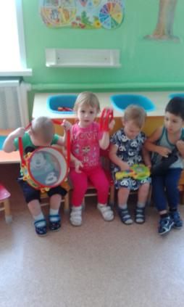
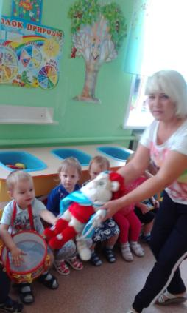
Муз занятия и развитие движения. Звукоподражание, подпевание, слушанье музыки, музыцирование на детских музыкальных инструментах, жестовые и телесные игры – отличное средство психологической коррекции состояния ребенка в желательном направлении развития.

Slide 17
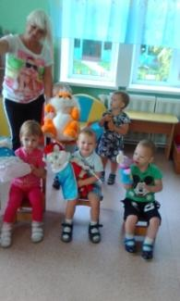
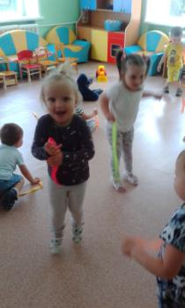
Шумовые игрушки – не только купленные в магазине, но и сделанные своими руками из бусинок, бисера, гороха, дождика из бумаги. Дети будут не только прислушиваться к шуму, но и с удовольствием разглядывать содержимое.

Slide 18
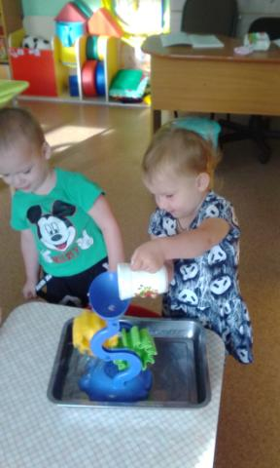
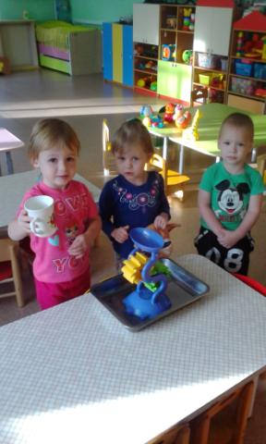
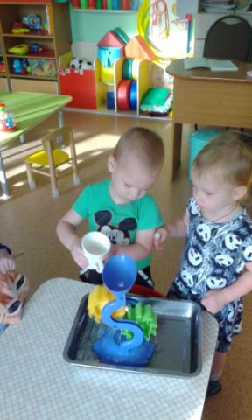
Экспериментирование с водой

Slide 19
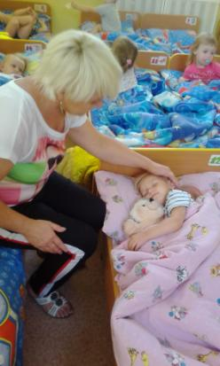
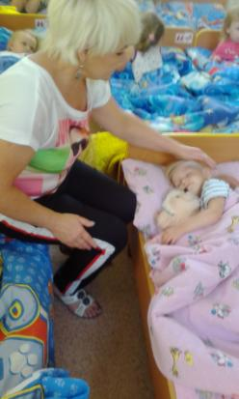
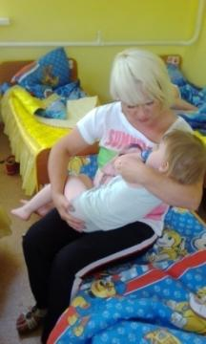
Колыбельные песни снимают тревожность, дети быстрее засыпают, ребенку становится спокойнее

Slide 20
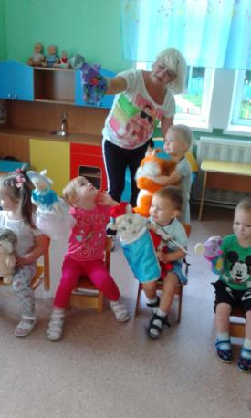
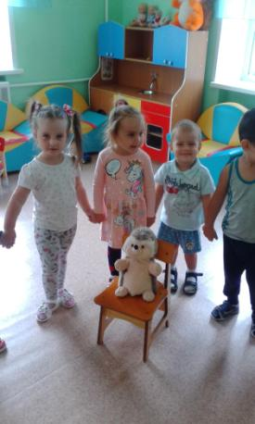
Игровые методы взаимодействия с ребенком: игры-забавы, куклы Бибабо, мультфильмы- создают такие ситуации, чтобы ребенок больше смеялся, а лучшее лекарство от стресса- смех.
,

Slide 21
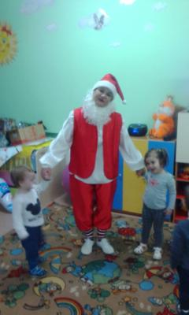
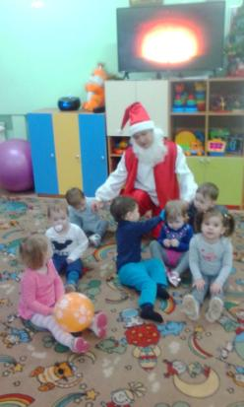
Наличие магнитофона, телевизора позволяет слушать с малышами веселые детские песенки, музыкальные клипы. Это снимает у детей тревожность, возбуждение, уводит страх.

Slide 22
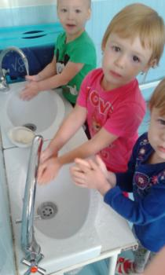
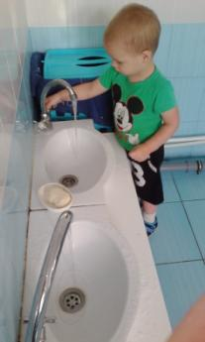
Танцы и развивающие движения, игровые упражнения, музыкальные занятия – это источник радости и хорошего настроения Чтение ребенку поэзии, произведений устного народного творчества оказывает положительный эффект. С помощью фольклора легко установить контакт с ребенком. Ласковый говорок, прибауток, потешек, вызывает у него радость, побуждает познавательную активность. Маленькие песенки – потешки помогают в проведении режимных моментов

Slide 23
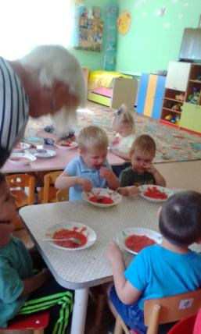
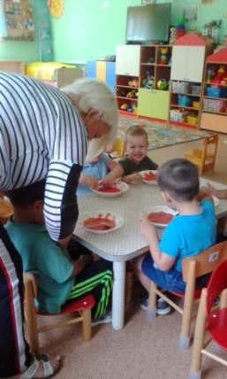
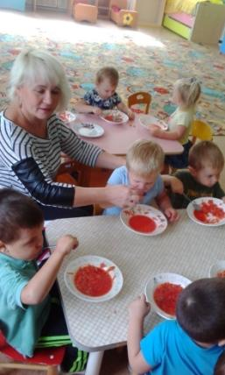
Потешки для кормления
На Сашиной тарелочке
Рыженькая белочка
Чтоб она была видна
Все Съедаю я до дна

Slide 24
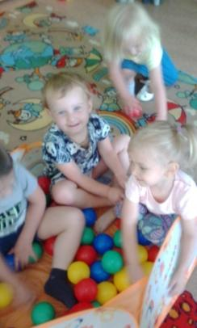
Детский сухой бассейн
Детские сухие бассейны положительно влияют на психоемоциональное состояние ребенка. Дети испытывают огромное удовольствие и радость погружаясь в «волны» бассейна и развлекаясь среди множества различных разноцветных мячиков

Slide 25
Нетрадиционные методы рисования
Это правда! Ну, чего же тут скрывать?
Дети любят, очень любят рисовать!
На бумаге, на асфальте, на стене
И в трамвае на окне
Рисование пальчиками, ладошкой

Slide 26
Для развития моторики, игры с прищепками

Slide 27
Театрализованная деятельность

Slide 28
ВЫВОД:
Каким бы хорошим не был детский сад, какие бы профессионалы в нем не работали , никто не поможет малышу лучше , чем родители.
Если ребенок будет уверен , что в конце дня его ждет «Тихая пристань», целый день не будет для него такой оглушительной вечностью , и стресс отступит! Воспитатели и родители должны объединить усилия и создать все условия для благоприятного и полноценного развития детей в период адаптации к условия ДОУ.
Желаю удачи.

Slide 29
Список использованной литературы:
Портянова О. С. Организация работы воспитателя в период адаптации детей к ДОУ [Электронный ресурс]./ О.С.Портянова.- Режим доступа: https:// www.maam.ru
Кознова Н. Использование нетрадиционных методов и приемов при адаптации в доу детей раннего возраста [Электронный ресурс]./ Н. Кознова.- Режим доступа: https:// www.maam.ru
Логунова Е. С. Эмоциональный комфорт детей в период адаптации. Педагогическая мастерская. Открытый урок. Первое сентября [Электронный ресурс]./ Е.С. Логунова.- Режим доступа: http://открытый урок.рф
Чернецкая И.И. Игровая деятельность в период адаптации в детском саду. Государственное учреждение образования «Ясли-сад агрогородка Индура» [Электронный ресурс]./ И.И. Чернецкая.- Режим доступа: https://ddu-indura.by

Slide 30
Спасибо за внимание!

